Slide 1
ОСНОВНІ КЛАСИФІКАЦІЇ ТА ГРУПУВАННЯ ЕКОНОМІЧНОЇ СТАТИСТИКИ
Тема 2

Slide 2
Зміст теми
2.1. Класифікації та групування в економічній статистиці України
2.2. Класифікація видів економічної діяльності
2.3. Класифікації в системі єдиного державного обліку та ідентифікації усіх суб’єктів господарювання

Slide 3
2.1. Важливіші класифікації та групування в економічній статистиці України
У зв’язку з переходом України на міжнародну систему обліку та статистики в країні розроблені, впроваджені та використовуються статистичні класифікації, які гармонізовані (узгодженні методологічно й за кодами) з відповідними міжнародними та європейськими класифікаціями.

Slide 4
Класифікація в статистиці – це систематизований розподіл явищ та об’єктів на певні групи, класи, види на підставі їхніх спільних та відмінних рис.
Класифікації, на відміну від групувань, передбачають більш повний, розширений розподіл сукупності об’єктів, складання переліку, що розглядається як статистичний стандарт і затверджується центральним державним статистичним відомством.
Від класифікації необхідно відрізняти класифікатор.
Класифікатор у статистиці – це систематизований перелік об’єктів (галузей, підприємств, продукції, професій тощо), кожному з яких присвоюється відповідний код.
Класифікатор доповнюється та конкретизується в номенклатурі.
Номенклатура – це стандартний перелік об’єктів та їхніх груп.

Slide 5
Перелік класифікацій та класифікаторів, які розроблено й використовуються в Україні:
- Класифікація форм власності.
- Класифікація організаційно-правових форм господарювання.
- Класифікація професій.
- Класифікатор нормативних документів.
- Український класифікатор відходів.
- Класифікатор валют.
- Класифікатор держав світу.
- Класифікатор корисних копалин і підземних вод.
- Класифікація видів економічної діяльності.
- Державний класифікатор управлінської документації.

Slide 6
Перелік класифікацій та класифікаторів, які розроблено й використовуються в Україні: (продовження)
- Класифікатор системи позначень одиниць вимірювання та обліку.
- Класифікація послуг зовнішньоекономічної діяльності.
- Класифікація основних засобів.
- Класифікатор об’єктів адміністративно-територіального устрою України.
- Класифікація видів науково-технічної діяльності.
- Державний класифікатор продукції та послуг.
- Класифікація товарів зовнішньоекономічної діяльності.

Slide 7
Більшість цих класифікацій та класифікаторів ґрунтується на базі міжнародних аналогів, наприклад: класифікація видів економічної діяльності, державний класифікатор продукції та послуг, класифікатор держав світу, класифікатор валют, класифікація професій, українська класифікація товарів зовнішньоекономічної діяльності, класифікатор систем позначень одиниць вимірювання та обліку.
Серед них центральними статистичними класифікаціями вважаються класифікація видів економічної діяльності, класифікатор продукції та послуг, класифікація товарів зовнішньоекономічної діяльності.

Slide 8
Класифікації в статистиці розроблено в Україні за такими міжнародними аналогами
- Міжнародна стандартна галузева класифікація всіх видів економічної діяльності ООН (International Standard Industrial Classification of all economic activities-ISIC. Rev. 3).
- Класифікація основної продукції ООН (Central Product Classification – CPC).
- Гармонізована система опису та кодування товарів ООН (Harmonized Commodity Description and Coding System – HS).
- Міжнародна стандартна торговельна класифікація ООН (Standard Industrial Trade Classification – SITC. Rev. 3).
- Статистична класифікація економічної діяльності в ЄС (Statistical Classification of Economic Activities in the European Community – NACE. Rev. 1).
- Класифікація продукції за видами діяльності ЄС (Classification of Products according to their Activities – CPA).
- Класифікатор видів продукції ЄС (PRODCOM).
- Комбінована номенклатура ЄС (Combined Nomenclature – CN).

Slide 9
2.2. Класифікація видів економічної діяльності
Класифікацію видів економічної діяльності (КВЕД) створено з повним додержанням методології NACE без будь-яких змін в її структурі. КВЕД України не потребує від національних статистичних органів для міжнародних організацій перехідних ключів для отримання інформації на рівні секцій, підсекцій, розділів та класів NACE.
Класифікація видів економічної діяльності (КВЕД) в Україні містить 17 секцій, 31 підсекцію, 60 розділів, 272 групи. 283 класи, 726 підкласів і 224 позиції (останнє – специфіка України).

Slide 10
Найістотнішими змінами методології, до яких вдалися при побудові Класифікації видів економічної діяльності (КВЕД) відповідно до міжнародного стандарту, є:
1. Зміна принципу розподілу галузей економіки на виробничу та невиробничу сфери на розподіл підприємств та організацій за видами економічної діяльності – за ознакою видобувних, обробних та з надання послуг.
2. Об’єктами класифікації у КВЕД є всі види економічної діяльності господарських суб’єктів.
Економічна діяльність – це процес об’єднання дій для створення виробництва певної продукції та надання послуг.
При цьому окремий вид діяльності може складатися з одного простого процесу, наприклад, ткання. А може охоплювати цілу низку процесів. Наприклад, виробництво автомобілів вважається окремим видом діяльності незважаючи на те, що це комплексний виробничий процес, який охоплює лиття, зварення, збірку, фарбування та інші процеси.
Галузь – це сукупність всіх виробничих одиниць, які приймають участь переважно в однакових або подібних видах виробничої діяльності.

Slide 11
3. Розподіл видів економічної діяльності здійснюється за ознакою добувних, обробних та інших видів діяльності, які надають послуги.
Відповідно до міжнародних стандартів до добувних видів економічної діяльності відносяться: добувна промисловість, сільське господарство, мисливство та лісове господарство, рибне господарство.
До обробних видів економічної діяльності відносяться: обробна промисловість, виробництво електроенергії, газу та води.
Іншими видами економічної діяльності вважаються всі види діяльності, які надають послуги (торгівля, наука, освіта, охорона здоров’я, державне управління тощо).

Slide 12
4. Поява у КВЕД нових видів економічної діяльності в зв’язку з відтворенням ринкових відносин в економіці. Наприклад, операції з нерухомістю, здавання під найм, послуги домашньої прислуги та інші.
Реалізація на практиці в Україні методологічних принципів побудови міжнародних економічних класифікацій забезпечує:
- можливість зіставлення національної статистичної інформації з міжнародною;
- складання міжгалузевого балансу виробництва та розподілу товарів і послуг відповідно до системи національних рахунків;
- проведення статистичних обстежень економічної діяльності та продукції на макро- і мікрорівнях;
- застосування статистичних одиниць, що використовуються в Європейському Союзі.

Slide 13
Стандартні угруповання за КВЕД ДК 009:2010

Slide 14
2.3. Класифікації в системі єдиного державного обліку та ідентифікації усіх суб’єктів господарювання
Єдиний державний реєстр підприємств та організацій України (ЄДРПОУ) створений з метою забезпечення єдиного державного обліку та ідентифікації усіх суб’єктів господарювання, незалежно від форми власності та організаційно-правової форми господарювання (див. http://www.ukrstat.gov.ua/menu/edrpou.htm).
ЄДРПОУ – це автоматизована система статистичного обліку юридичних осіб усіх організаційно-правових форм господарювання, відокремлених підрозділів (філій, представництв і т. п.) юридичних осіб, зареєстрованих в установленому порядку, котрі виконують свою діяльність на території України відповідно до чинного законодавства.
На державному рівні ЄДРПОУ містить інформацію щодо суб’єктів у цілому по країні, на територіальному – щодо суб’єктів на відповідній території. ЄДРПОУ є важливим компонентом інфраструктури державної статистики України, який забезпечує:
- єдиний державний облік та ідентифікацію суб’єктів господарської діяльності в процесі їх створення, реорганізації та ліквідації;
- організацію й координацію проведення суцільних і вибіркових статистичних спостережень, одноразових обстежень і переписів;
- взаємодію на єдиних методологічних принципах з базами даних інших органів виконавчої влади;
- інформаційно-довідкове обслуговування користувачів даними ЄДРПОУ щодо суб’єктів господарської діяльності;
- удосконалення статистичного обліку суб’єктів та створення й ведення реєстрів респондентів статистичних спостережень (статистичних реєстрів).

Slide 15
2.4. Класифікація організаційно-правових форм господарювання
Класифікація організаційно-правових форм господарювання (КОПФГ)
(див. https://zakon.help/article/kopfg---dk-0022004/, https://ukrstat.gov.ua/klasf/nac_kls/op_dk002_2016.htm
) – державний класифікатор призначений для використання органами державного управління та іншими користувачами для обліку, збирання й обробки статистичної та адміністративної інформації щодо державної реєстрації, аналізу та узагальнення результатів економічної діяльності суб’єктів господарської діяльності (зокрема, підприємницької), ведення державних реєстрів:
- Єдиного державного реєстру підприємств та організацій України (ЄДРПОУ);
- Єдиного державного реєстру юридичних осіб та фізичних осіб-підприємців;
- Реєстру корпоративних прав держави та ін.

Slide 16
Об’єктом класифікації є визначені чинним законодавством організаційно-правові форми юридичних осіб та їх відокремлені підрозділи:
філії, представництва,
а також підприємці – фізичні особи, які не мають статусу юридичної особи.
Згідно з КОПФГ (ДК 002:2004) виокремлюють такі організаційно-правові форми діяльності

Slide 17
КЛАСИФІКАЦІЯ ОРГАНІЗАЦІЙНО-ПРАВОВИХ ФОРМ ГОСПОДАРЮВАННЯ

Slide 18
2.5. Класифікатор об’єктів адміністративно-територіального устрою України
Державний класифікатор об’єктів адміністративно-територіального устрою України (КОАТУУ) є складовою частиною Єдиної системи класифікації і кодування техніко-економічної та соціальної інформації (ЄСКК) і призначено для забезпечення достовірності, зіставності, цілісності та автоматизованої обробки інформації у різних розрізах усіх видів економічної діяльності.
Об’єктами класифікації у КОАТУУ є одиниці адміністративнотериторіального устрою України: Автономна Республіка Крим, області, райони, міста, райони у містах, селища міського типу, сільради, селища, села.
Класифікатор складається з кодів та назв усіх адміністративно-територіальних об’єктів України, які згруповані за ознаками територіальної спільності, історичних, економічних, географічних, етнічних і культурних особливостей.
Кожна позиція класифікатора структурно складається з ідентифікаційного коду та назви об’єкта. Уся множина об’єктів класифікації розподілена за територіальною ознакою та адміністративною підпорядкованістю на чотири рівні ієрархічної класифікації. До кожного рівня класифікації входять об’єкти, що підпорядковані об'єктам попереднього рівня.

Slide 19
Кодове позначення об’єктів класифікації за КОАТУУ (див. http://dovidnyk.in.ua/directories)

Slide 20
2.6. Класифікація органів державного управління
Класифікація органів державного управління (КОДУ) розроблено для забезпечення користувачів інформацією щодо управління об’єктами державної власності – здійснення Кабінетом Міністрів України та уповноваженими ним органами державного управління реалізації прав держави як власника таких об’єктів, пов’язаних з володінням, користуванням і розпоряджанням ними, у межах, визначених законодавством України, з метою задоволення державних та суспільних потреб.
КОДУ розроблено для обліку і моніторингу об’єктів державної власності за сферами управління органів, уповноважених управляти такими об’єктами, у системі ведення Єдиного державного реєстру підприємств та організацій України (ЄДРПОУ), відомчих реєстрів інших органів державної влади, які отримують інформацію з ЄДРПОУ.
Об’єктами класифікації КОДУ є:
- центральні органи виконавчої влади (міністерства, державні комітети), урядові органи державного управління (департаменти, інспекції тощо), центральні органи виконавчої влади зі спеціальним статусом, інші державні органи та установи, що забезпечують здійснення повноважень Президента України, Верховної Ради та Кабінету Міністрів України, органи судової влади та прокуратури, Національний банк України, Рахункова палата;
- громадські, самоврядні організації, державні установи (Національна академія наук, галузеві академії, творчі спілки тощо), на які відповідними нормативними актами покладено функції з управління державним майном у визначеній сфері;
- місцеві органи виконавчої влади та органи місцевого самоврядування.
Актуальна версія КОДУ розміщується на офіційному веб-сайті Державної служби статистики України (https://ukrstat.gov.ua/klasf/zm_per_kod.htm
).

Slide 21
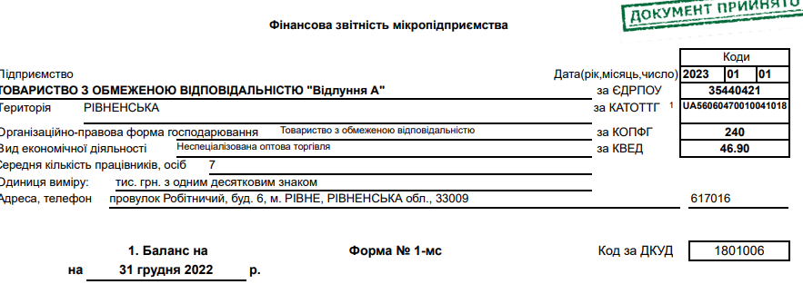
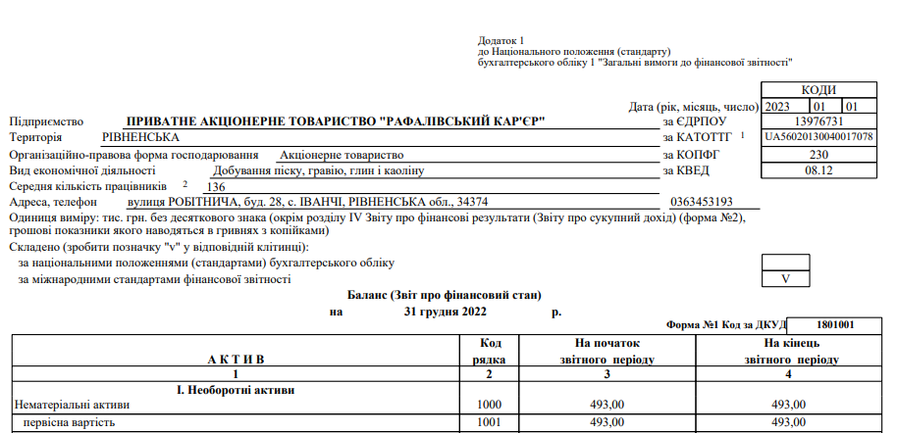

Slide 22
2.7. Статистична класифікація країн світу
Статистична класифікація країн світу (СККС) – національна статистична класифікація, підготовлена відповідно до Національного стандарту України «Коди назв країн світу» з метою вдосконалення та впровадження системи національних статистичних класифікацій, які використовуються для проведення державних статистичних спостережень.
Об’єктами класифікації в СККС є країни (сучасні й колишні), залежні та інші території, щодо яких є особлива геополітична зацікавленість, для універсального використання в різних сферах.
СККС використовують для обліку та обміну інформацією зі статистики зовнішньої торгівлі, у банківських та фінансових сферах, при перевезенні експортно-імпортних вантажів та в інших випадках, коли необхідно скористатися кодовою формою позначення країн світу(див. https://ukrstat.gov.ua/klasf/zm_per_kod.htm

Slide 23
Кожній країні чи території надано три види кодів, які можуть застосовуватись за вибором користувача в залежності від поставлених завдань:
- тризначний цифровий (у порядку зростання кодів);
- двозначний літерний (АЛЬФА-2) (в абетковому порядку кодів);
- тризначний літерний (АЛЬФА-3) (в абетковому порядку кодів).
Літерні коди розроблено на підставі латинської абетки, які в більшості випадків візуально асоціюються зі скороченою назвою країни (англійською, французькою чи іншою мовою)

Slide 24
Приклад кодового позначення країн за СККС
KD | CODE_2 | CODE_3 | NU | UKR_2
4 | AF | AFG | Афганістан | Ісламська Республіка Афганістан
8 | AL | ALB | Албанія | Республіка Албанія
10 | AQ | ATA | Антарктика | Антарктика
12 | DZ | DZA | Алжир | Алжирська Народна Демократична Республіка
16 | AS | ASM | Американське Самоа | Американське Самоа
20 | AD | AND | Андорра | Князівство Андорра
24 | AO | AGO | Ангола | Республіка Ангола
28 | AG | ATG | Антигуа і Барбуда | Антигуа і Барбуда
31 | AZ | AZE | Азербайджан | Азербайджанська Республіка
32 | AR | ARG | Аргентина | Аргентинська Республіка
36 | AU | AUS | Австралія | Австралія
40 | AT | AUT | Австрія | Австрійська Республіка
804 | UA | UKR | Україна | Україна
807 | MK | MKD | Північна Македонія | Республіка Північна Македонія
818 | EG | EGY | Єгипет | Арабська Республіка Єгипет
826 | GB | GBR | Сполучене Королівство Великої Британії та Північної Ірландії | Сполучене Королівство Великої Британії та Північної Ірландії

Slide 25
2.7. Статистична класифікація валют
Статистична класифікація валют (СКВ) – національна статистична класифікація, підготовлена відповідно до Національного стандарту України «Коди для подання валют і фондів».
СКВ розроблена для забезпечення обліку, оброблення та поширення даних зі статистики зовнішньої торгівлі та інвестицій у будь-яких торговельних, підприємницьких, банківських та фінансових сферах, а також інформації з ЄДРПОУ з використанням міжнародного коду для ідентифікації валют (див. https://ukrstat.gov.ua/klasf/zm_per_kod.htm
Об’єктом СКВ є національні валюти країн світу, які позначені двома видами кодів: три символьним літерним (за латинською абеткою) та тризначним цифровим. Літерний код складається у більшості випадків із двозначного коду «Альфа-2» (перші два символи), визначеного міжнародним стандартом ISO 3166 «Codes for countries and their subdivisions», та першої літери назви національної валюти.
Наприклад, долар США має літерний код USD, де літери US відповідають двозначному коду «Альфа-2» ISO 3166, а D означає долар. Тризначний цифровий код використовують у інформаційних системах, а також у країнах, де не користуються латиницею.

Slide 26
Приклад кодового позначення валют за СКВ
KD | CODE_2 | NU | NR
8 | ALL | Лек | Lek
12 | DZD | Алжирський динар | Algerian Dinar
32 | ARS | Аргентинське песо | Argentine Peso
36 | AUD | Австралійський долар | Australian Dollar
44 | BSD | Багамський долар | Bahamian Dollar
48 | BHD | Бахрейнський динар | Bahraini Dinar
50 | BDT | Така | Taka
51 | AMD | Вірменський драм | Armenian Dram
124 | CAD | Канадський долар | Canadian Dollar
132 | CVE | Ескудо Кабо-Верде | Cabo Verde Escudo
136 | KYD | Долар Кайманових Островів | Cayman Islands Dollar
826 | GBP | Фунт стерлінгів | Pound Sterling
834 | TZS | Танзанійський шилінг | Tanzanian Shilling
840 | USD | Долар США | US Dollar
980 | UAH | Гривня | Hryvnia
981 | GEL | Ларі | Lari
984 | BOV | Мвдол | Mvdol
985 | PLN | Злотий | Zloty

